Slide 1

Covid Protection Checker
Cristian Davide Conte
0001034932
Simone Morelli
0001034742

Slide 2
Punti principali
01
Reti Neurali
02
Architettura Applicazione
03
Problemi Affrontati
04
Risultati

Slide 3
Reti Neurali
1
Dataset utilizzato
Dataset WWMR-DB composto da 1200 foto divise in 8 classi appartenenti a 42 soggetti.
2
Architettura Reti Neurali
Sono state usate 2 architetture distinte per 2 funzionalità:
- EfficientDet - Lite 0
- EfficientDet - Lite 4
3
Training e Risultati
Allenamento di 50 epoche per ciascuna rete neurale.
Precisioni ottenute: 61% e 81%.

Slide 4
Dataset
8 modi di indossare la mascherina
3 inclinazioni dei volti
4 tipi di mascherina
indossata correttamente
non indossata
pendente da un’orecchio
sulla fronte
sulla punta del naso
sotto al naso
sopra al mento
sotto al mento
visione frontale - 0°
visione inclinata - 45°
visione di profilo - 90°
mascherina chirurgica
mascherina non medica
respiratore senza valvola
respiratore con valvola

Slide 5
Architettura Reti Neurali
EfficientDet - Lite 0
EfficientDet - Lite 4
Basata su EfficientNet
Lavora con immagini a risoluzione 320x320px
Maggiore velocità di esecuzione
Minore precisione sulle predizioni
Utilizzata per la live detection
30 frame per secondo
Basata su EfficientNet
Lavora con immagini a risoluzione 640x640px
Minore velocità di esecuzione
Maggiore precisione sulle predizioni
Utilizzata per l’analisi avanzata in differita
4 frame per secondo

Slide 6
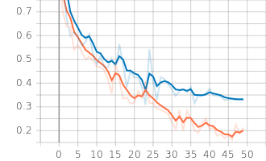

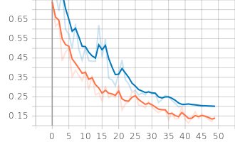

Training e Risultati
Overfitting
Durante l’allenamento della rete EfficientDet-Lite 4 abbiamo notato che l’accuracy sul training set aumentava mentre quella sul validation set stagnava.
Dopo un allenamento di 50 epoche, per entrambe le reti neurali, abbiamo raggiunto delle precisioni medie del:
- 61% -> EfficientDet - Lite 0
- 66% -> EfficientDet - Lite 4
Il secondo risultato ottenuto non rispecchiava ciò che ci aspettavamo.
No overfitting
Abbiamo quindi deciso di fare data augmentation sul dataset WWMR-DB di partenza. L’accuracy finale è dell’81%.

Slide 7
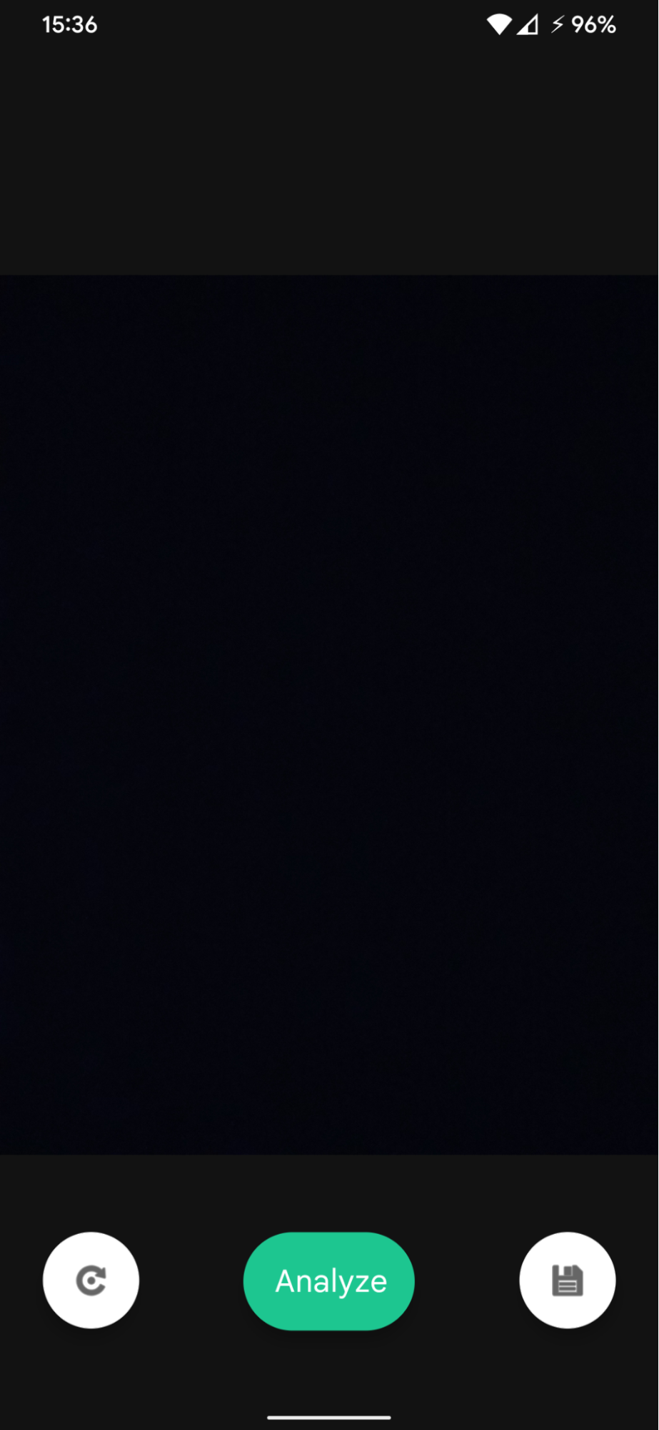
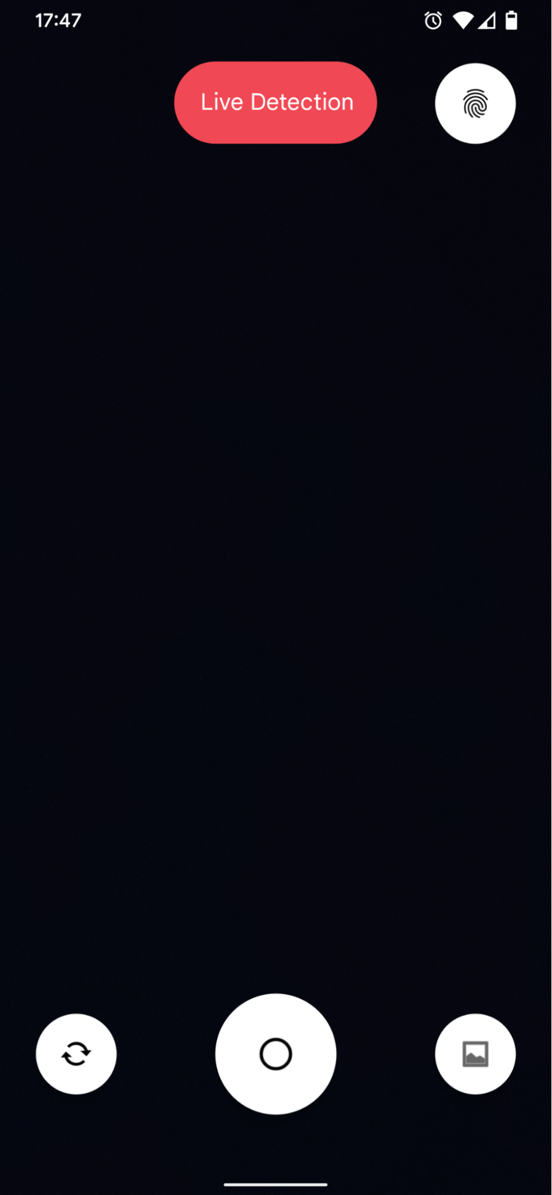
Architettura Applicazione
MainActivity
Di cosa si tratta?
È un’applicazione Android basata su modello asincrono a callback che sfrutta le API CameraX e MediaStore.
Tre classi principali:
Una classe MainActivity per gestire i permessi e lo startup
Una classe CameraProvider per gestire la camera e le funzionalità di live detection tramite la CNN EfficientDet - Lite 0
Una classe AnalyzeActivity per le funzionalità di analisi avanzata tramite la CNN EfficientDet - Lite 4
AnalyzeActivity

Slide 8

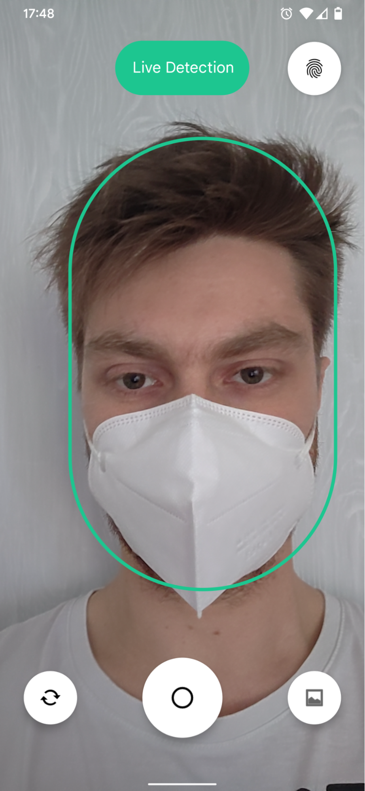
Live Detection
API CameraX
Tap to focus
CameraProvider utilizza gli usecase CameraX per implementare le funzionalità principali utilizzate da MainActivity:
ImagePreview permette lo streaming dei frame, la selezione della camera, il pintch-to-zoom ed il tap-to-focus
ImageCapture permette di acquisire i frame e di lanciare istanze di AnalizeActivity
ImageAnalysis permette di sfruttare la rete EfficientDet - Lite 0 per la live detection delle mascherine
Pintch to zoom
Take picture
Switch Camera

Slide 9
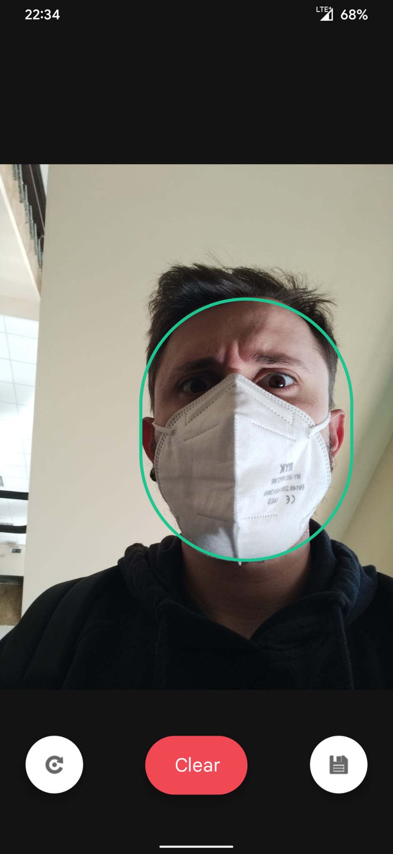
API MediaStore
AnalyzeActivity utilizza il frame acquisito da CameraProvider per:
Eseguire un’analisi accurata tramite la rete EfficientDet -Lite 4
Salvarlo nella galleria del telefono tramite l’API MediaStore
Analyze
Save to gallery

Slide 10
Sfide Affrontate
Rotazione della fotocamera
Data augmentation
Ogni smartphone moderno in commercio dispone di un sistema di camere
L’orientamento di ciascuna camera non è standard e varia da dispositivo a dispositivo
Algoritmo custom basato sulle informazioni fornite da CameraX
Atto a risolvere l’overfitting della rete EfficientDet - Lite 4
Tool custom in python3 basato su ereditarietà e pattern adapter
Sfrutta operazioni di convoluzione sulle immagini originali e accelera i calcoli con la GPU tramite l’utilizzo della libreria CuPy

Slide 11
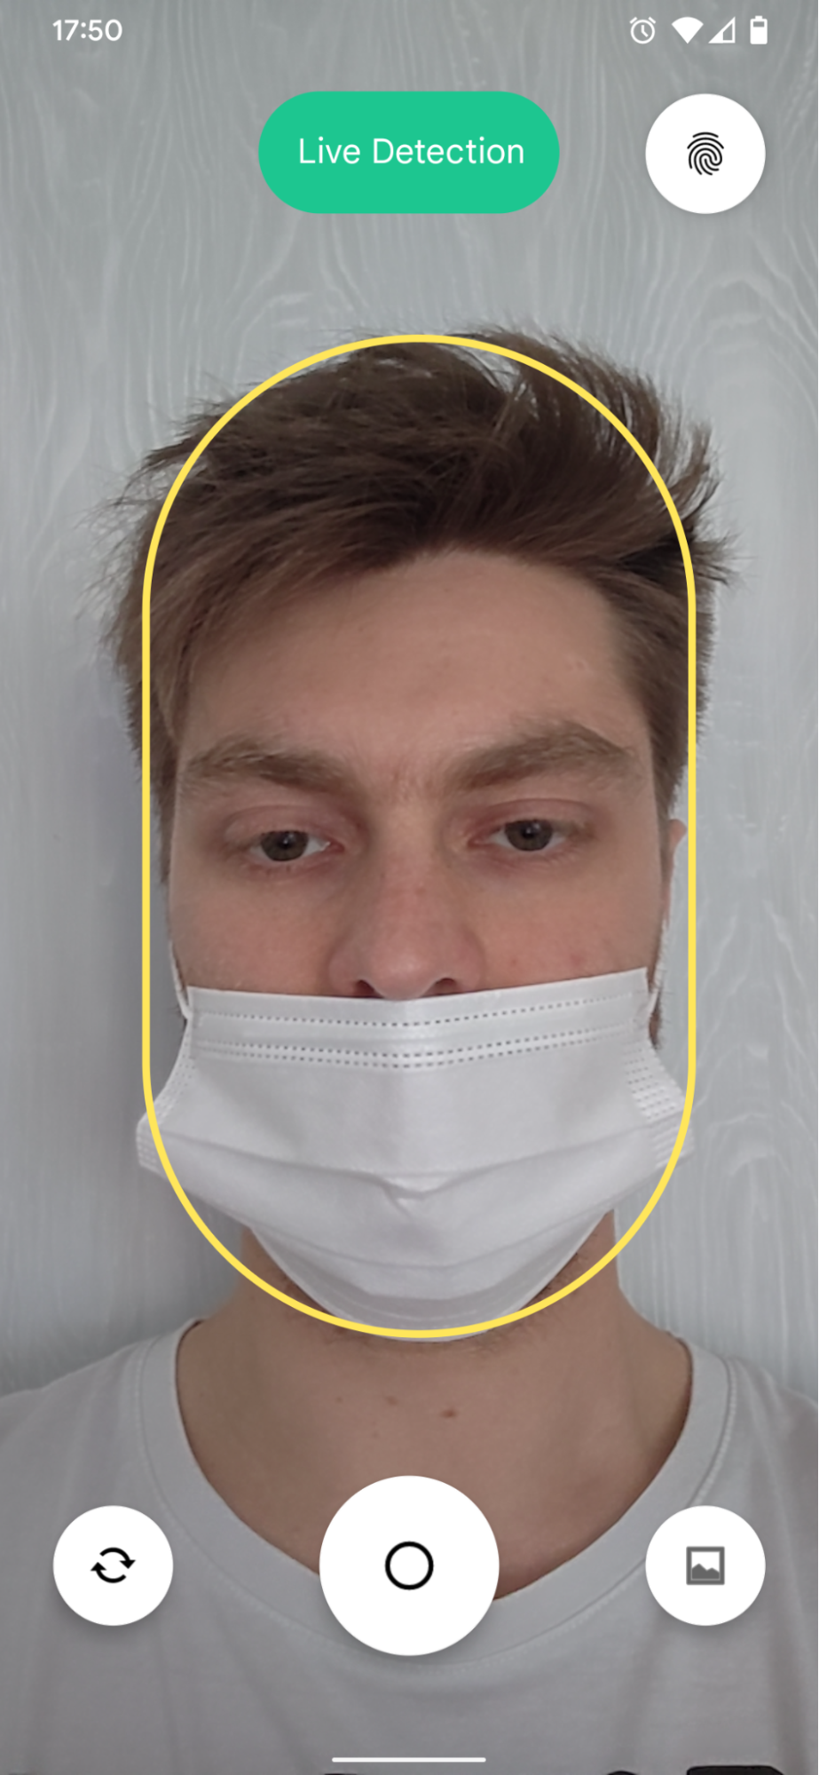
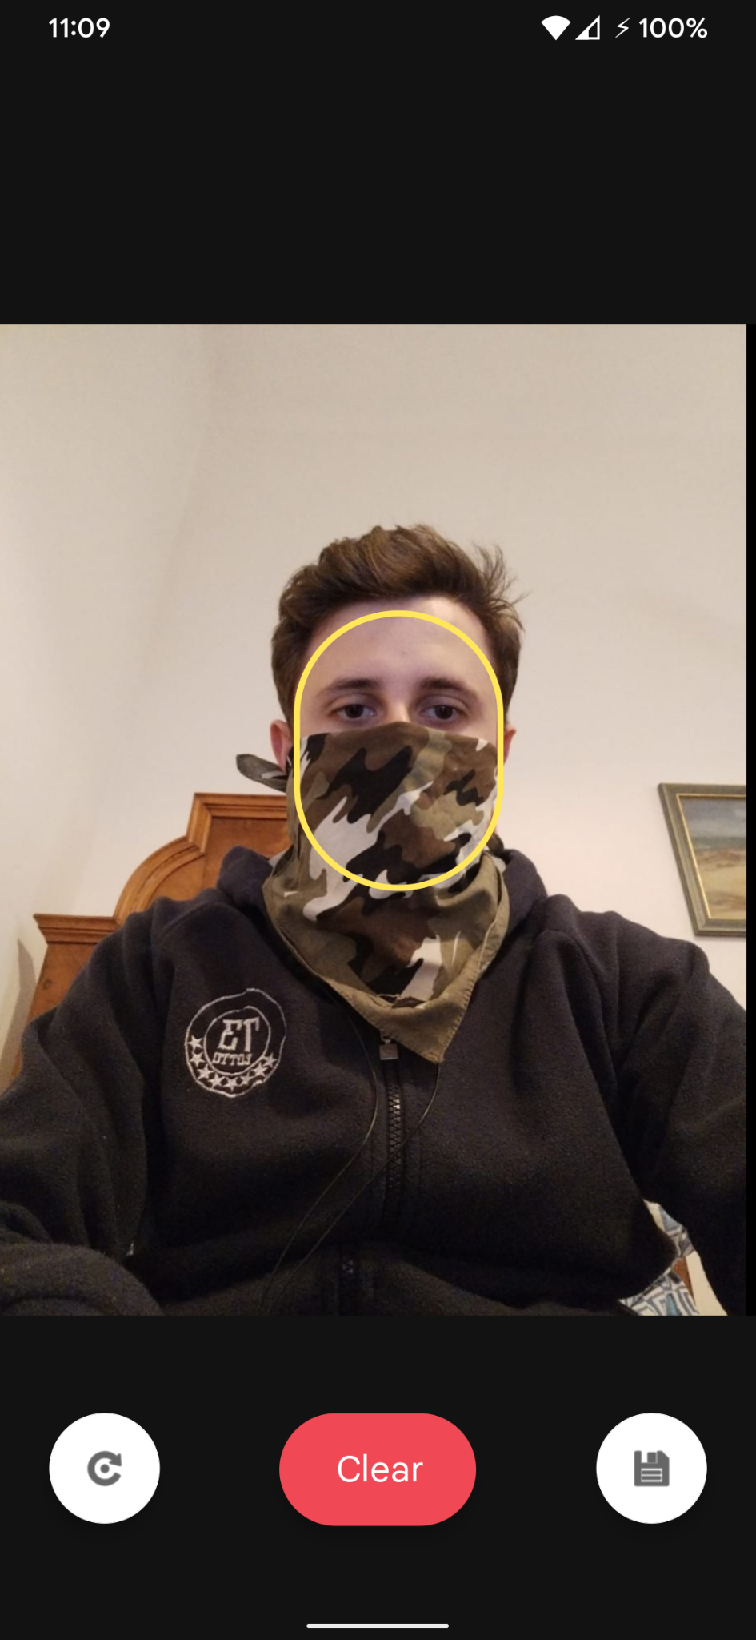
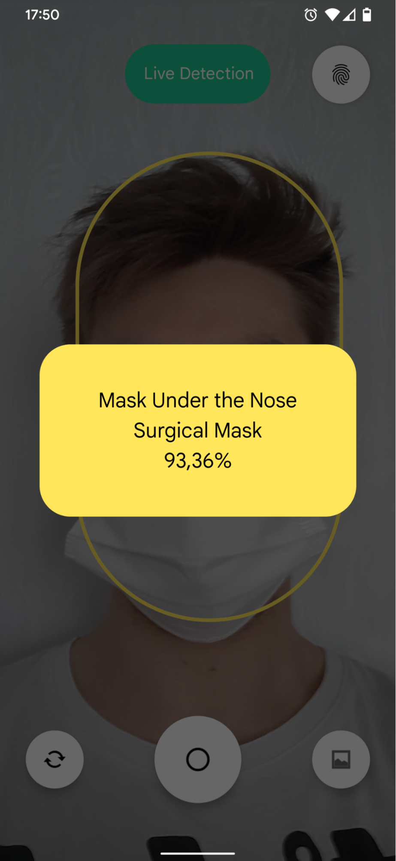


Risultati
Risultati coerenti con ciò che ci aspettavamo.
Introducendo variabili non presenti in fase di training (indumenti particolari, oggetti nel frame, monili indossati, ecc…), abbiamo notato delle variazioni più o meno significative.

Slide 12
Estensione

Slide 13
Metodo di risoluzione
Assunzioni base
Depth map
Trigonometria
Si lavora solo con volti umani i quali rispettano proporzioni note che scalano uniformemente con la distanza dall’osservatore
Viene sfruttata la rete neurale MiDas per ottenere le depth map dei frames e stimare la gerarchia delle profondità
Le persone in un frame sono equiparate a punti nello spazio su cui operare operazioni trigonometriche

Slide 14
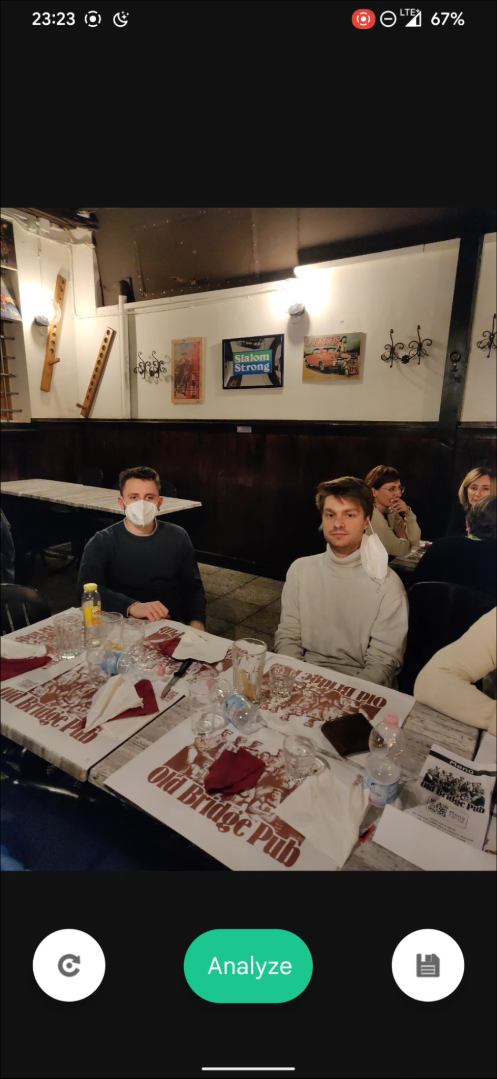
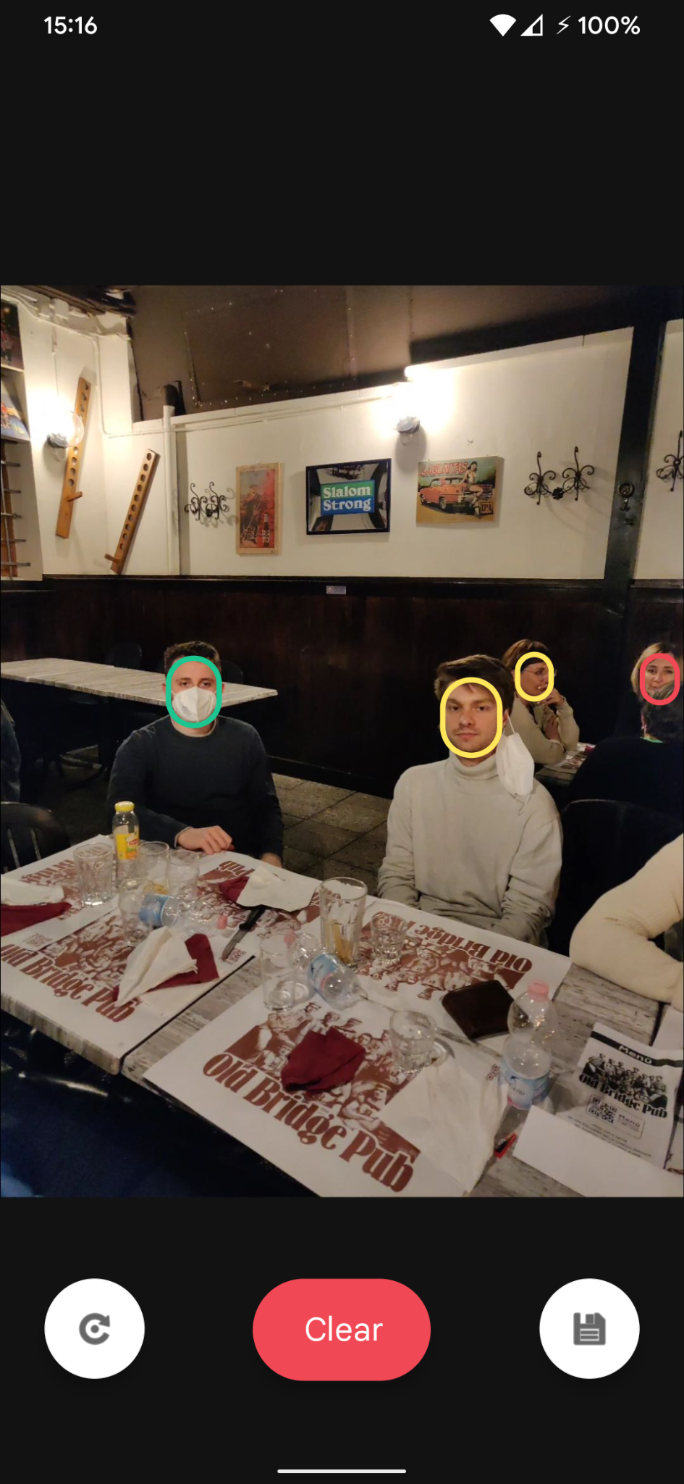
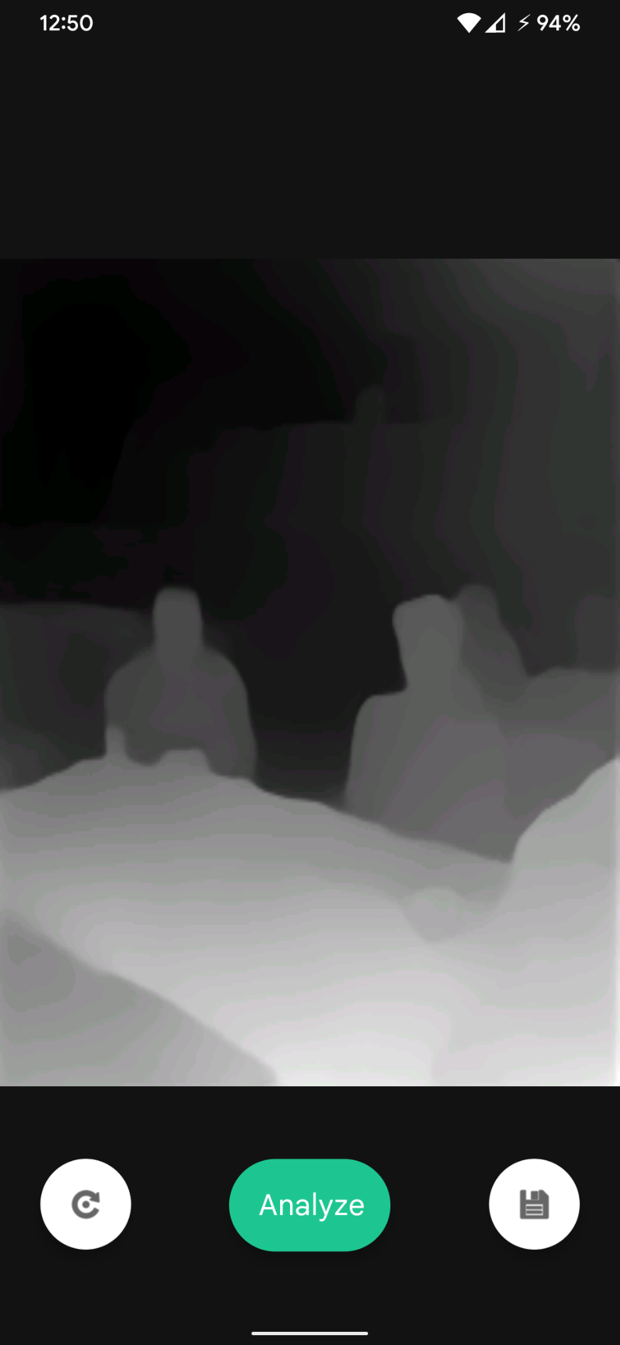
Passo 1
Si acquisisce un’immagine tramite le funzionalità dell’applicazione base.
Si utilizza la rete neurale EfficientDet - Lite 4 per individuare i volti delle persone.
Si utilizza la rete neurale MiDas di Intel per creare una depth map del frame acquisito.
Si calcola la profondità media, all’interno della depth map, dei volti rilevati.

Slide 15


Passo 2
Si prende il volto che dalle misurazioni precedenti è risultato il più lontano. Si fa la proporzione tra le sue misure e quelle di un volto standard e si ottiene la distanza tra l’osservatore e quella persona.
Sfruttando i valori delle distanze relative contenute nella depth map ottenuta al passo 1, si ottiene anche la distanza tra l’osservatore e la persona più vicina.
Volto Standard
1.5x Volto Standard

Slide 16
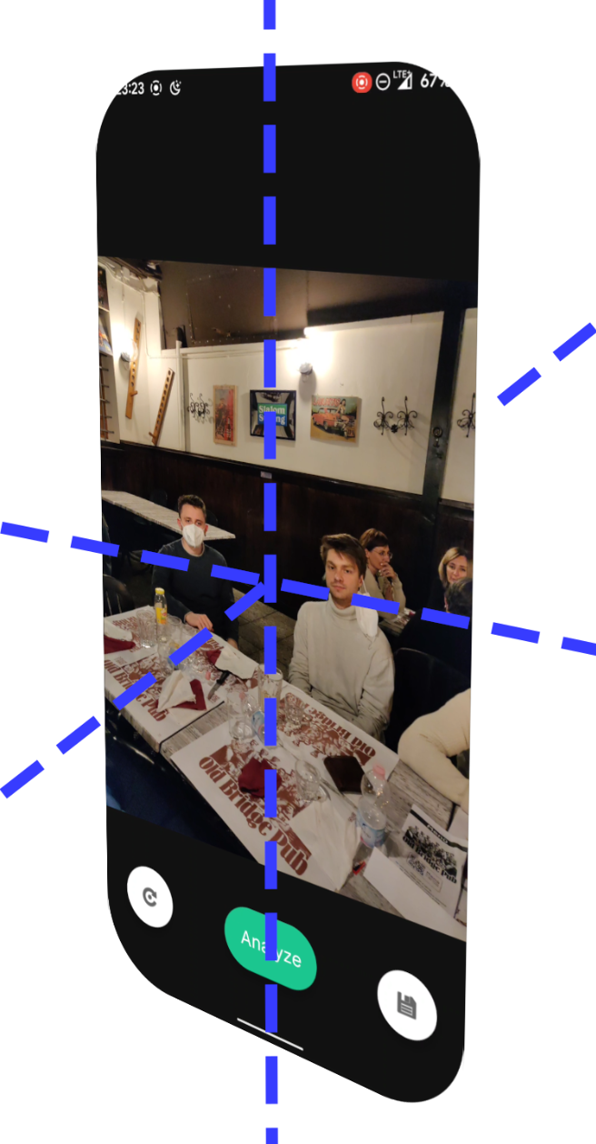
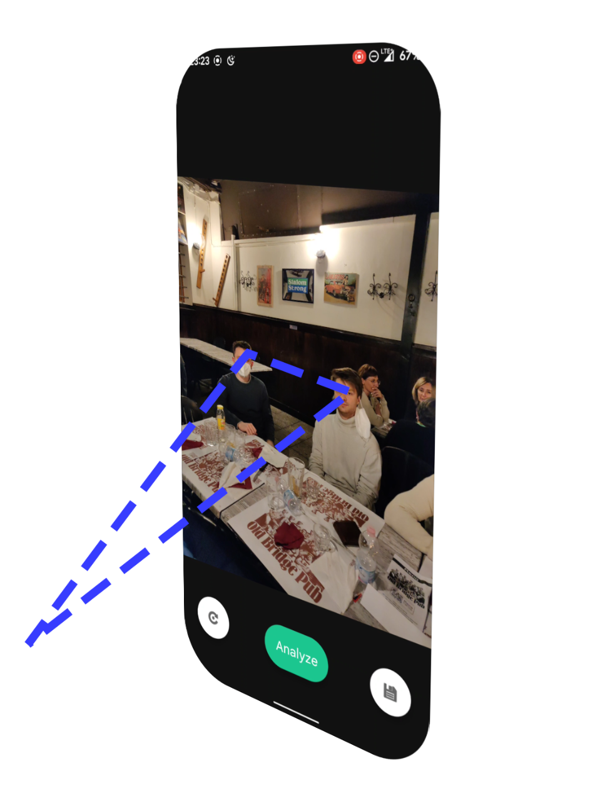
Passo 3
Immaginando un piano passante per il centro dello schermo si calcolano le coordinate dei volti (in px) su quel piano.
Queste coordinate sono affette dalla distorsione data dalla profondità.
Le distorsioni vengono corrette grazie alle distanze volto-osservatore calcolate al passo 2.
Piano immaginario
Distanze volto-osservatore

Slide 17

Passo 4
Si prende la risoluzione della foto corrente e la si mette in proporzione con quella della foto contenente il volto standard del passo 2, scalando di conseguenza le coordinate ottenute al passo 3. A questo punto si usa la formula della distanza tra due punti e si valuta se questa è maggiore di 1m per capire se le due persone rispettano o meno la distanza di sicurezza.
Risoluzione standard: 1728x2304px

Slide 18

Risultati
Risultati soddisfacenti nella maggior parte dei casi.
Il metodo non tiene però in considerazione le micro-variazioni delle dimensioni dei volti nè le diverse lunghezze focali che le lenti delle fotocamere moderne possono avere.
Inoltre la rete neurale MiDas non sempre fornisce stime accurate.
Questi fattori possono introdurre errori in fase di misurazione, alterando le distanze finali.

Slide 19
Grazie

